Slide 1
Danmarks demokrati
Hvordan bliver politik til i Danmark?

Slide 2
Dagens program
1) Opsamling fra sidst
2) Hvordan fungerer politik?
3) Magtens tredeling
4) Den parlamentariske styringskæde
5) Pause
6) Rollerne i den parlamentariske styringskæde
7) Opgave i studiegruppe
8) Fælles opsamling

Slide 3
Opsamling fra sidst
Direkte demokrati
Repræsentativt demokrati
Deltagelsesdemokrati
Konkurrencedemokrati

Slide 4
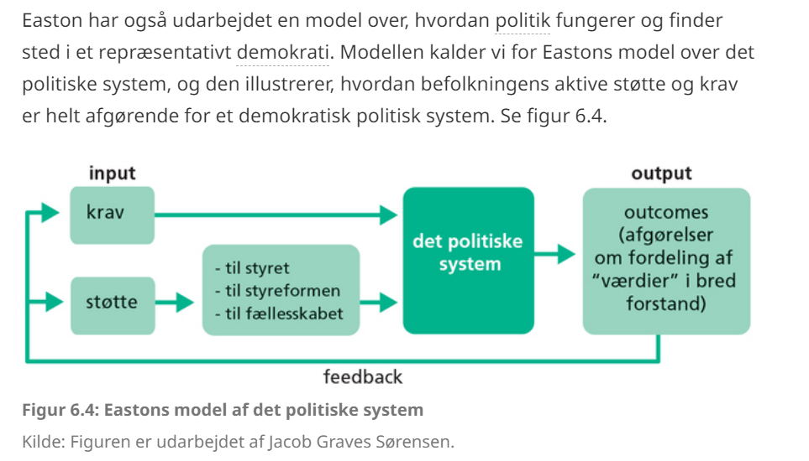
Politik i praksis

Slide 5
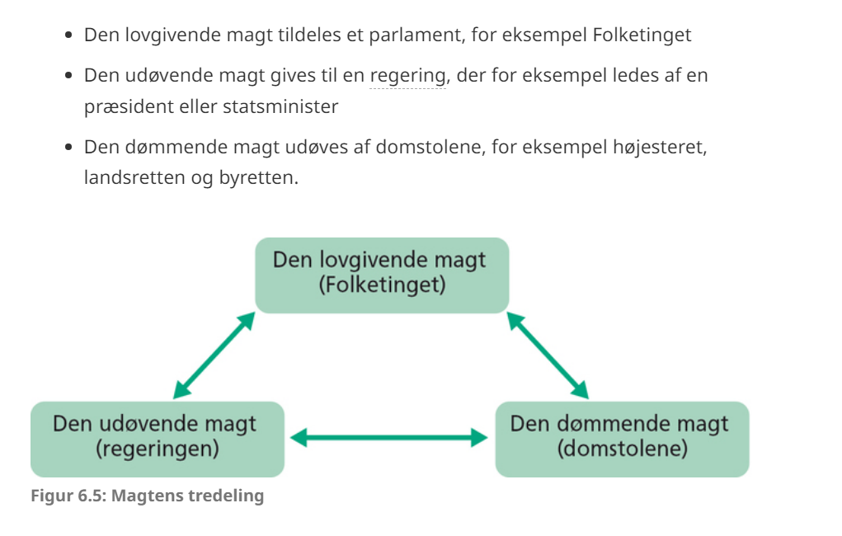
Magtens tredeling

Slide 6
Den parlamentariske styringskæde
Nu skal vi have styr på vigtige begreber for at forstå hvordan det danske politiske system fungerer, vi skal vide noget om følgende:
Folketinget – De 179 medlemmer af den lovgivende forsamling
Regeringen – Det eller de parti(er) der af Folketinget ikke har et flertal mod sig
90 mandater: Det gyldne tal der skal tælles til for at have flertal i folketinget
Flertalsregering: Når regeringspartierne tilsammen har mere end 90 mandater
Mindretalsregeringer: Når regeringspartierne tilsammen har mindre end 90 mandater

Slide 7
Den parlamentariske styringskæde
Støtteparti: Parti der støtter en mindretalsregering. Kaldes også det parlamentariske grundlag
Parlamentarisk grundlag: De støttepartier regeringen må lave aftaler med for at få sin politik igennem
Hvorfor kan vi have mindretalsregeringer? – Fordi vi har negativ parlamentarisme i Danmark. Det vil sige så længe man ikke har flertal MOD sig, kan man sidde i regering.

Slide 8
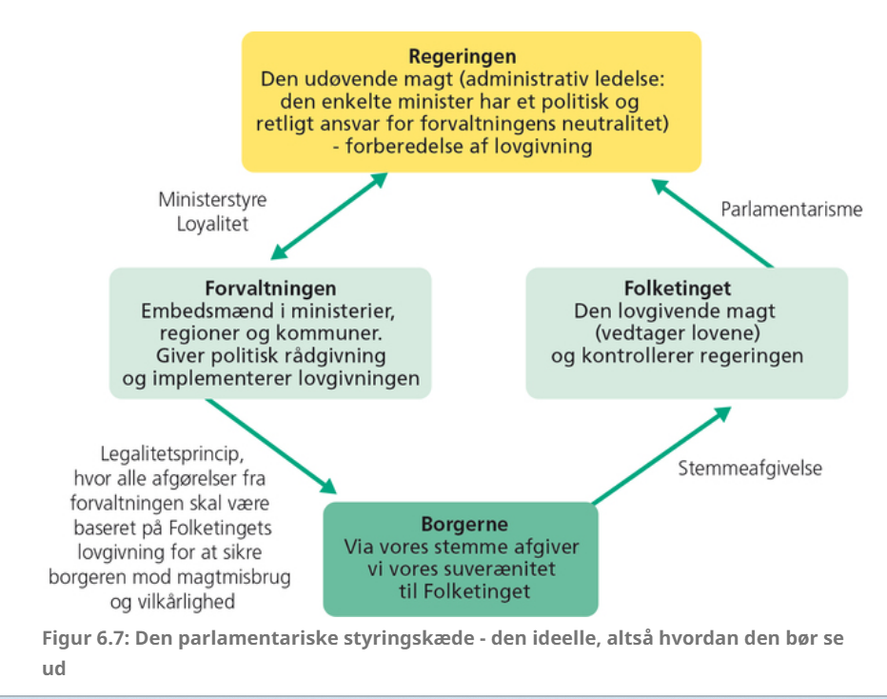
Den parlamentariske styringskæde
https://www.youtube.com/watch?v=hpLp1lH0AGk
https://www.youtube.com/watch?v=355ppBksedw

Slide 9
Pause

Slide 10
Rollerne i den parlamentariske styringskæde
Folketinget
Regeringen
At udpege den regering, som skal udøve magten i Danmark i den kommende valgperiode
At kontrollere regeringen, for at denne ikke gør noget, som er forkert eller direkte forbryder sig mod grundloven.
At vedtage lovgivning.
Regeringen består af en række ministre med hver sit område (Undervisning, sundhed, udenrigs osv.)
Regeringen tager initiativ til nye love og regler
Forsøger at præge det i den retning partiet/ideologien gerne vil

Slide 11
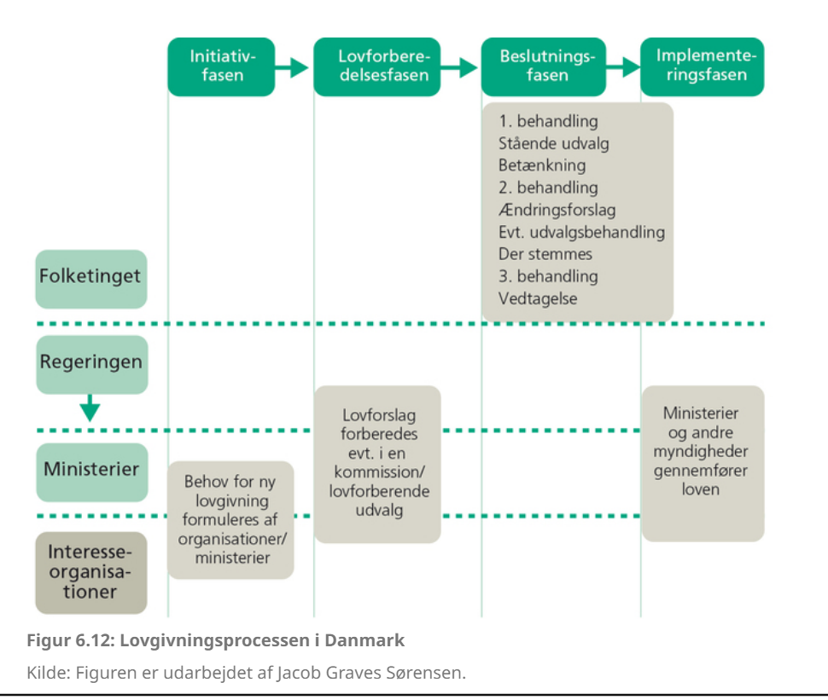
Lovgivningsprocessen i danmark

Slide 12
Forvaltningen
Forvaltningen består som tidligere nævnt af ministerier og styrelser og kaldes ofte også for centraladministrationen. Også regioner og kommuner kan siges at være en del af forvaltningen.
Rigtig mange mennesker arbejder med at implementere den lovgivning der vedtages
Viden om virkeligheden, konsekvenser for samfundet ved lovgivningen og at borgerne bliver behandlet lige er afgørende her

Slide 13
OPgave
Det kommer sjælden flertalsregering til at betyde for dansk politik
https://nyheder.tv2.dk/politik/2022-12-15-det-kommer-sjaelden-flertalsregering-til-at-betyde-for-dansk-politik

Slide 14
OPsamling

